Slide 1
Exceptions
In-depth presentation

Slide 2
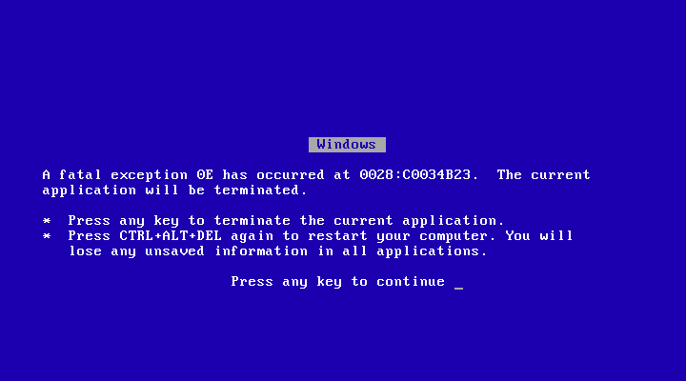
What are exceptions
Are they bad?
Notes:
There is one common wrong opinion on exceptions upon many programmers. The opinion is that they are pure evil

Slide 3
Structured Exception Handling
.Net Framework bases it’s exception handling mechanics on SEH.
Main SEH keywords:
- __try
- __except
- __finally
Looks similar, right?
Notes:
Рассказать о том что на SEH основывается .нет обработка исключений, о том что основное использование самого СЭХ идет при разработке на С++ из-за отсутствия в С++ блока finally

Slide 4
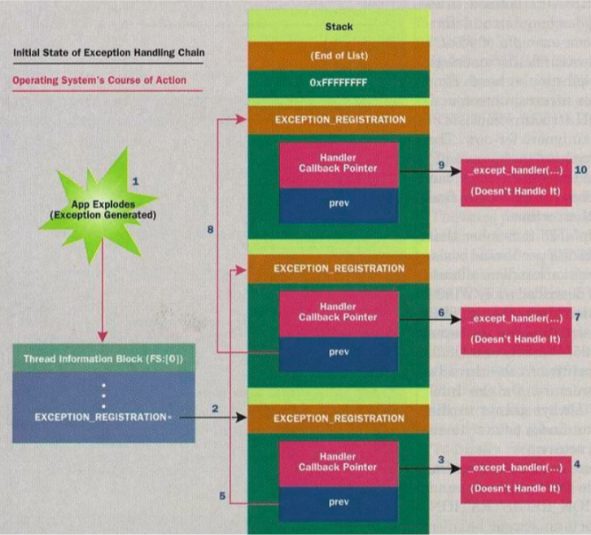
Structured Exception Handling
Notes:
На которой все чудесно показано

Slide 5
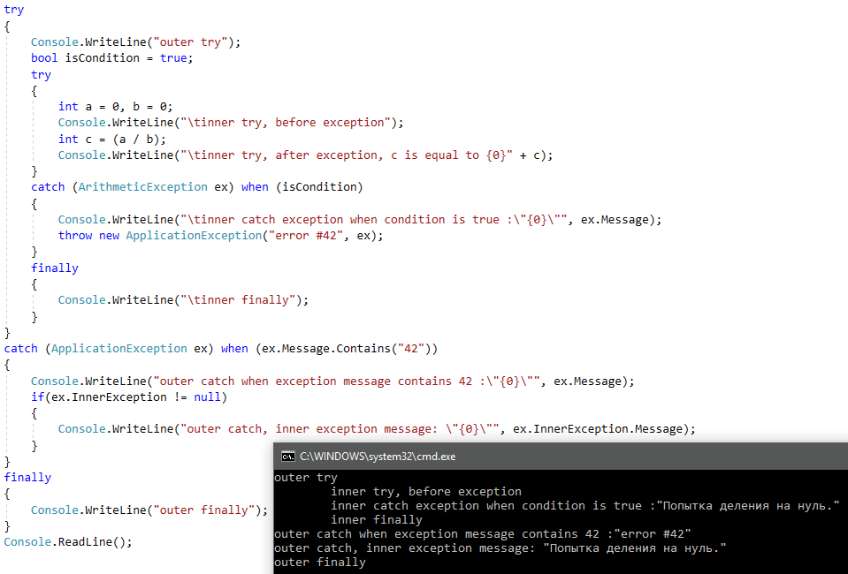
Try-catch-finally code examples
Notes:
После того как код внутренних блоков finally будет выполнен, исполняется
> код из обрабатывающего блока catch. Здесь выбирается способ восстановления
> после исключения. Затем можно выбрать один из трех вариантов действий:
> ? еще раз сгенерировать то же исключение для передачи информации о нем коду,
> расположенному выше в стеке;
> ? сгенерировать исключение другого типа для передачи дополнительной инфор-
> мации коду, расположенному выше в стеке;
> ? позволить программному потоку выйти из блока catch естественным образом

Slide 6
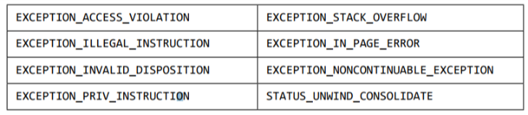
When finally won’t work
Finally is considered to execute in all conditions, but that not quite true.
Here are some common conditions:
Wrong thread abortion
2. Corrupted State Exceptions
Notes:
Прерывание потока или выгрузка домена приложений является источником исключения
> ThreadAbortException, обеспечивающего выполнение блока finally. Если же поток преры-
> вается функцией TerminateThread или методом FailFast класса System.Environment, блок
> finally не выполняется. Разумеется, Windows производит очистку всех ресурсов, которые
использовались прерванным процессом.
> В CLR некоторые исключения, генерируемые машинным кодом, рассматриваются
> как исключения поврежденного состояния (Corrupted State Exceptions, CSE). Дело
> в том, что обычно они являются следствием проблем с CLR или с машинным кодом,
> неподконтрольных разработчику. По умолчанию CLR не позволяет управляемому
> коду перехватывать такие исключения и блок finally не выполняется. Вот список
> CSE-исключений в Win32.

Slide 7
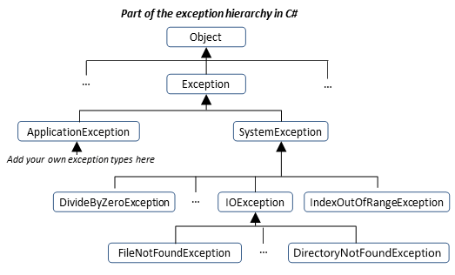
SystemException / ApplicationException
Notes:
> Специалисты Microsoft хотели сделать тип System.Exception базовым для
> всех исключений, а два других типа, System.SystemException и System.ApplicationException,
> стали бы его непосредственными потомками. Кроме того, исклю-
> чения, вброшенные CLR, стали бы производными от типа SystemException, в то
> время как исключения, появившиеся в приложениях, должны были наследовать
> от ApplicationException. Это дало бы возможность написать блок catch, пере-
> хватывающий как все CLR-исключения, так и все исключения приложений.
> Однако на практике это правило соблюдается не полностью; некоторые ис-
> ключения являются прямыми потомками типа Exception (IsolatedStorageException),
> некоторые CLR-исключения наследуют от типа ApplicationException
> (TargetInvocationException), а некоторые исключения приложений — от типа
> SystemException (FormatException). Из-за этой путаницы типы SystemException
> и ApplicationException не несут никакой особой смысловой нагрузки.

Slide 8
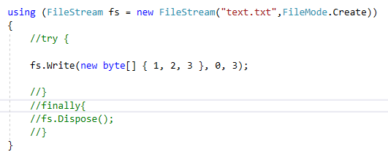
lock, using, foreach
These three instructions create try/finally blocks automatically.
In lock: finally disables block;
In using: finally executes Dispose method;
In foreach: finally executes Dispose method for IEnumerator objects
Example:
Notes:
> Например, в C# при использовании инструкций lock, using и foreach> блоки try/finally создаются автоматически. Компилятор строит эти блоки и при
> переопределении деструктора класса (метод Finalize). При работе с упомянутыми
> конструкциями написанный вами код помещается в блок try, а код очистки — в блок
> finally. А именно:
> ? если вы используете инструкцию lock, то внутри блока finally снимается
> блокировка;
> ? если вы используете инструкцию using, то внутри блока finally для объекта
> вызывается метод Dispose;
> ? если вы используете инструкцию foreach, то внутри блока finally для объекта
> IEnumerator вызывается метод Dispose;
> ? если вы определяете деструктор, то внутри блока finally вызывается метод
> Finalize базового класса.

Slide 9
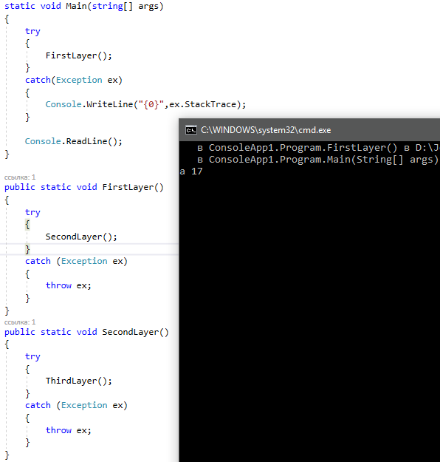
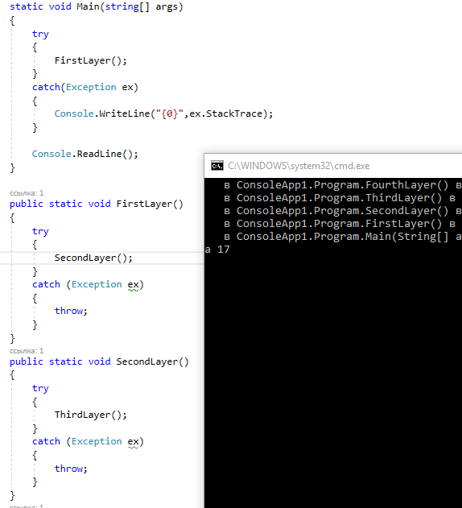
The throw problem
throw ex; throw;

Slide 10
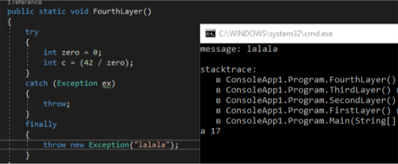
The throw problem
What about adding new Exception in finally
Notes:
Рассказать за причины того что оно не отличается. Что throw всеравно выполняет кетч инструкции,

Slide 11
That’s about it for now!

